Slide 1
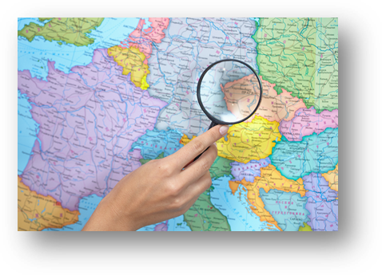
Интегрированный урок: математика + география
Тема урока:
Решение задач на масштаб и пропорцию

Slide 2
Химия
Черчение
Математика
Технология
История
География

Slide 3
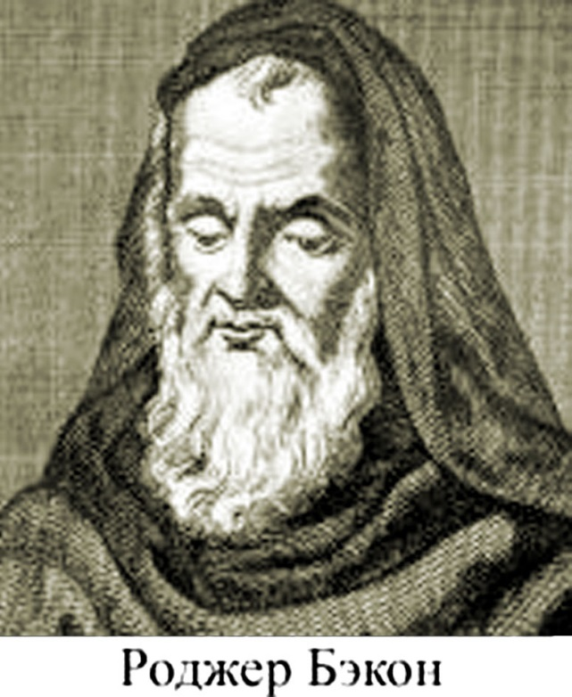
Девиз урока :
Человек, не знающий математики,
не способен ни к каким другим наукам.
Роджер Бэкон (1214 - 1294)

Slide 4
Виды масштабов
Виды масштаба | Как изображается | Что показывает | Для чего используется
Именованный | Словами и числами | Во сколько раз уменьшается расстояние | Для краткой записи
Численный | Дробью | Величину масштаба | Для определения величины масштаба
Линейный | Делениями на линии | Соответствующие делениям расстояния на местности | Для измерения расстояния циркулем

Slide 5
Отношение -
Частное двух чисел;
Оно показывает во сколько раз одно число больше другого;
Какую часть одно число составляет от другого;
Отношение величин вычисляют, если они выражены одинаковыми единицами измерений.

Slide 6
Задача 1.
От школы до стадиона кратчайшее расстояние составляет 600м. На плане местности отрезок между ними - 6 см. Определите, какой масштаб плана местности?
Задача 2.
Длина отрезка на карте 3см. Найти длину соответствующего отрезка на местности, если масштаб карты 1: 1000000.

Slide 7
Физкультминутка

Slide 8
АНАГРАМЫ
шеотниено;
цопроряпи;
дравкат;
шатбамс.

Slide 9
Благодарим за урок!

